Slide 1

Unit 7: Toys
Lesson 1.2
Page 97

Slide 2
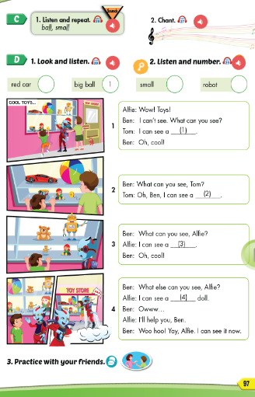
Lesson Outline
Warm-up
Listening
Consolidation
Wrap-up

Slide 3
Objectives
By the end of this lesson, students will be able to ….
Phonics: Pronounce /ll/ correctly.
Vocabulary: Practice and use robot, doll, big, small, car
Structure: Review: What can you see? - I can see ....
Listen: Listen to friends talking about toys.
Practice: Practice the conversations with friends.

Slide 4

WARM UP

Slide 5
Check-up
Rule: Look quickly the boat that carrying a picture. Then say aloud the word.

Slide 6




Slide 7


Slide 8
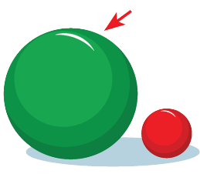

Slide 9
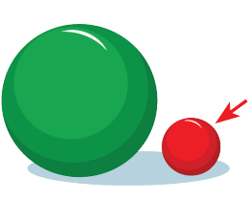

Slide 10


Slide 11






Click on the picture to listen to the word.
Review
robot
doll
big
small
car

Slide 12

It’s time to learn …

Slide 13

Phonics
/ll/

Slide 14
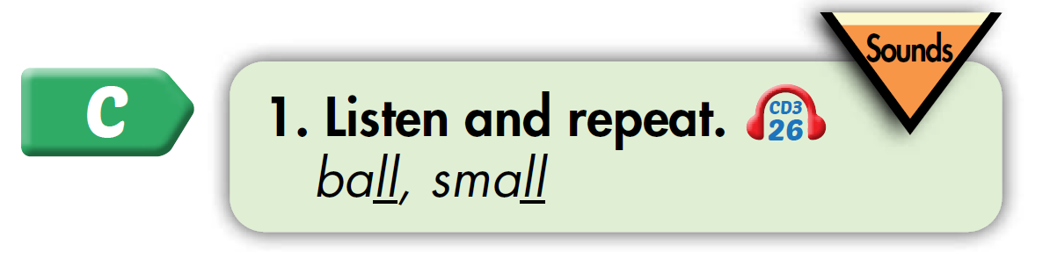
Click CD3 track 26 to hear the sound.
ball
small
Notes:
Bấm vô CD-48 sẽ ra âm thanh

Slide 15
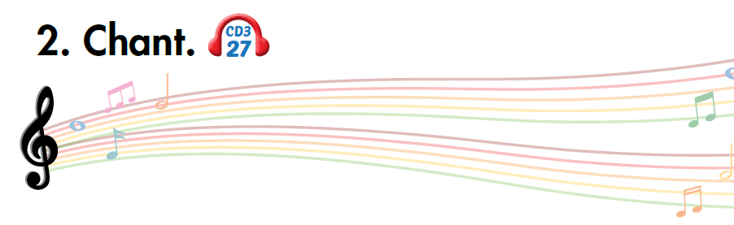






Click on the music note to hear the sound.
Notes:
Bấm vào ngôi sao là ra script, bấm vào hình CD3-49 sẽ ra audio

Slide 16

doll
hall
List the words with the same sound /ll/. Practice saying them with a partner.
call
mall
wall
all
fall
roll
Notes:
Tìm từ tận cùng bằng ts đã học và tạo chant giống từ donuts

Slide 17
List the words with the same sound /ll/. Practice saying them with a partner.
doll
hall
wall
all
call
mall
fall
roll
Notes:
Tìm từ tận cùng bằng ts đã học và tạo chant giống từ donuts

Slide 18

Listening

Slide 19
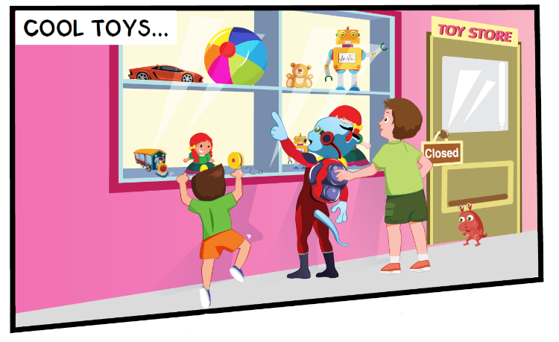
Look at the picture and answer.
Pre Listening
Where are the kids?
They are in front of a toy store.

Slide 20














Look at the picture and answer
Pre Listening
What toys can you see?
car
ball
teddy bear
robot
yo-yo
doll
train

Slide 21

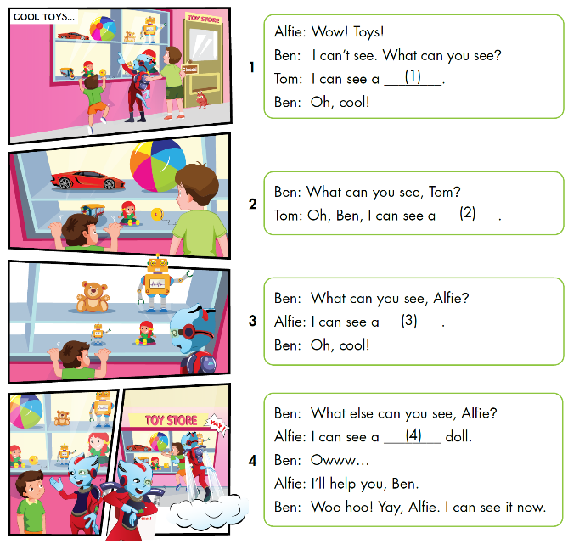
While Listening
Notes:
Bấm vô chữ listen audio sẽ bật, muốn tắt bấm vô audio lần nữa

Slide 22


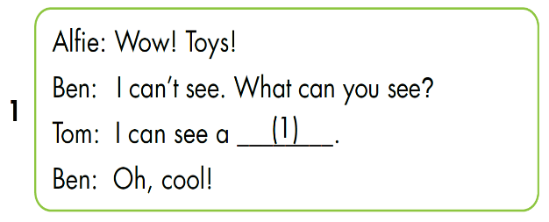
While Listening
Notes:
Bấm vô chữ listen audio sẽ bật, muốn tắt bấm vô audio lần nữa

Slide 23
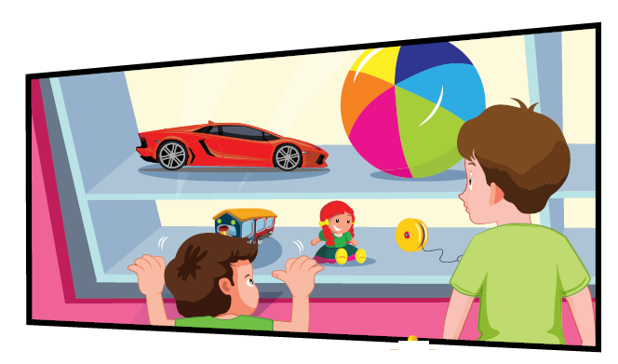
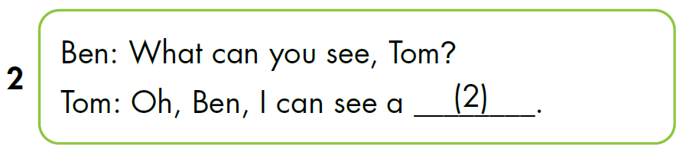
While Listening
Notes:
Bấm vô chữ listen audio sẽ bật, muốn tắt bấm vô audio lần nữa

Slide 24
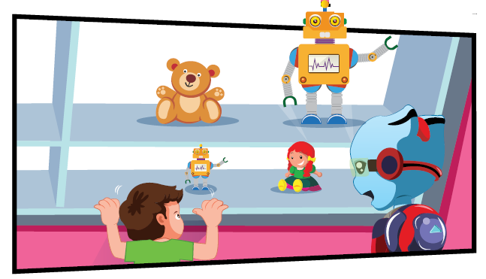
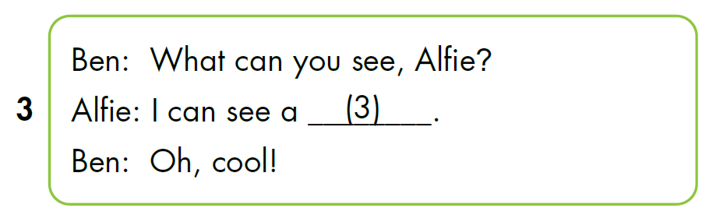
While Listening
Notes:
Bấm vô chữ listen audio sẽ bật, muốn tắt bấm vô audio lần nữa

Slide 25
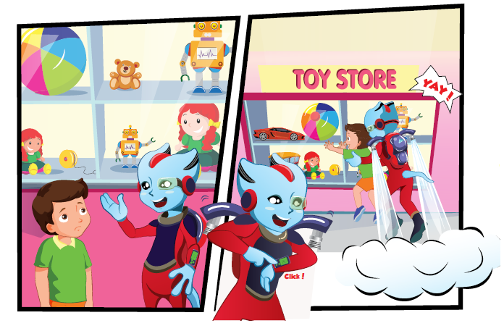
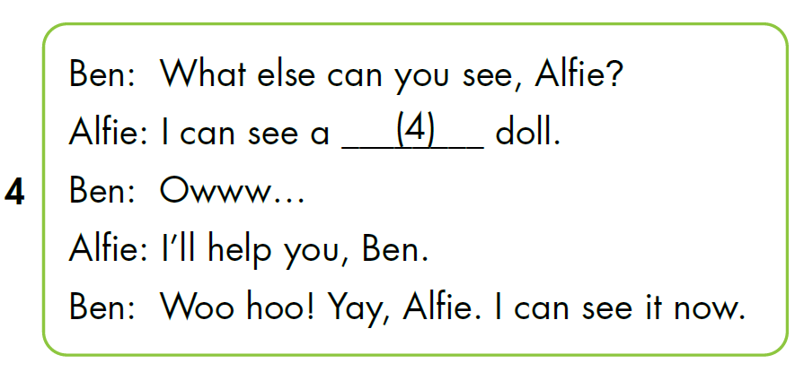
While Listening
Notes:
Bấm vô chữ listen audio sẽ bật, muốn tắt bấm vô audio lần nữa

Slide 26





While Listening
Click on 4 numbers to hear each sentence.
1
2
3
4
2
3
4
Notes:
Bấm vô chữ listen audio sẽ bật, muốn tắt bấm vô audio lần nữa

Slide 27
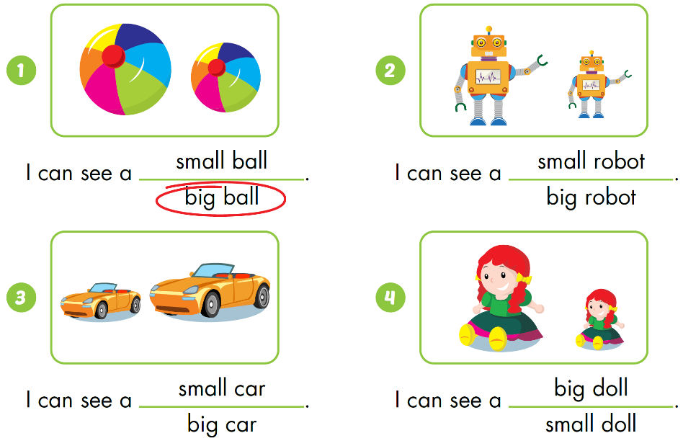








Extra Practice
WB, P. 69
1
2
3
4
Notes:
Nếu muốn chạy full audio thì click vô chữ listen, nếu muốn chạy từng hình thì click vô từng hình, muốn xem đáp án thì click vô ô vuông nhỏ

Slide 28
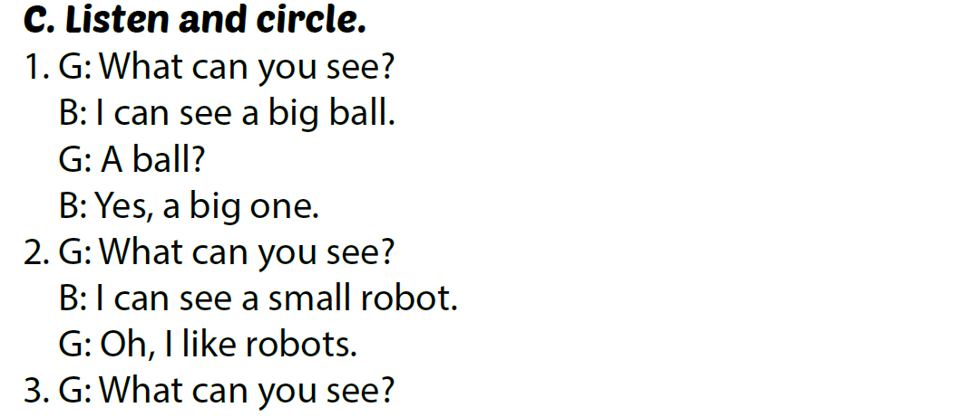
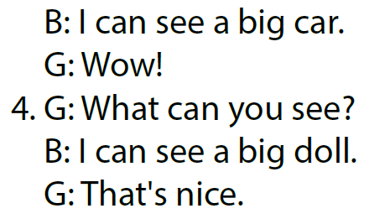
SCRIPTS

Slide 29


Post Listening
Notes:
Chia lớp làm 2, từng nhóm thay phiên nhau đọc từng câu, sau đó mời vài cặp học sinh đứng lên đọc to trước lớp

Slide 30
Post Listening
big ball.
Notes:
Chia lớp làm 2, từng nhóm thay phiên nhau đọc từng câu, sau đó mời vài cặp học sinh đứng lên đọc to trước lớp

Slide 31
Post Listening
red car.
Notes:
Chia lớp làm 2, từng nhóm thay phiên nhau đọc từng câu, sau đó mời vài cặp học sinh đứng lên đọc to trước lớp

Slide 32
Post Listening
robot.
Notes:
Chia lớp làm 2, từng nhóm thay phiên nhau đọc từng câu, sau đó mời vài cặp học sinh đứng lên đọc to trước lớp

Slide 33
Post Listening
small
Notes:
Chia lớp làm 2, từng nhóm thay phiên nhau đọc từng câu, sau đó mời vài cặp học sinh đứng lên đọc to trước lớp

Slide 34

CONSOLIDATION

Slide 35



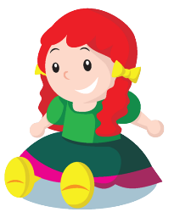
Draw your favorite toy on A4 paper and introduce them to your classmates.

Slide 36
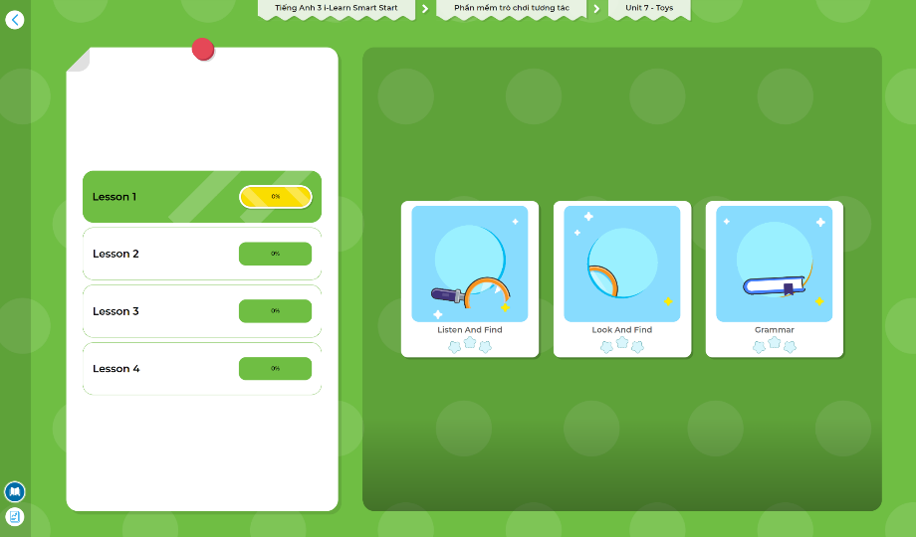
Extra Practice
DHA App
LET’S PLAY!
Click here to play the games

Slide 37

WRAP-UP

Slide 38
Today’s lesson
Vocabulary
robot, doll, big, small, car
Listen: Listen to friends talking about toys.
Phonics: /ll/
Structures/ Sentence patterns
What can you see? - I can see ....

Slide 39
Homework
Review the vocabularies & structures and make sentences using them.
Do the exercises on page 69 WB
Prepare the next lesson (page 98 SB)
Play the consolidation games in Tiếng Anh 3 i-Learn Smart Start DHA App on www.eduhome.com.vn

Slide 40
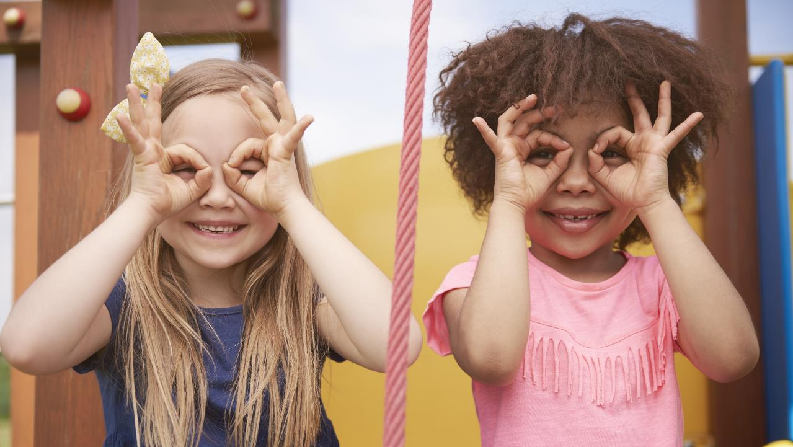
Enjoy your day!

